Slide 1
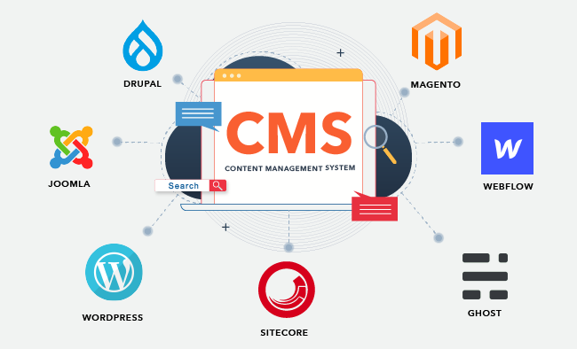
CMS Системи керування контентом
"Розкриття можливостей CMS: розуміння типів і переваг систем управління контентом"

Slide 2

1. Що таке CMS?
Система керування контентом (CMS) — це програмне забезпечення, яке допомагає користувачам створювати, керувати та змінювати вміст на веб-сайті без технічних знань.
Іншими словами, CMS дозволяє створити веб-сайт без необхідності писати код з нуля (або навіть знати, як кодувати взагалі).

Slide 3

2. Навіщо потрібна CMS?
Вона дозволяє декільком користувачам працювати в синергетичному середовищі з багатьма функціями.
Вона використовується для управління корпоративним або веб-контентом, включаючи форматування, контроль версій, індексацію, пошук і т. д.
Існують різні типи CMS, такі як SharePoint, Umbraco, Sitefinity, Sitecore і т. д.

Slide 4
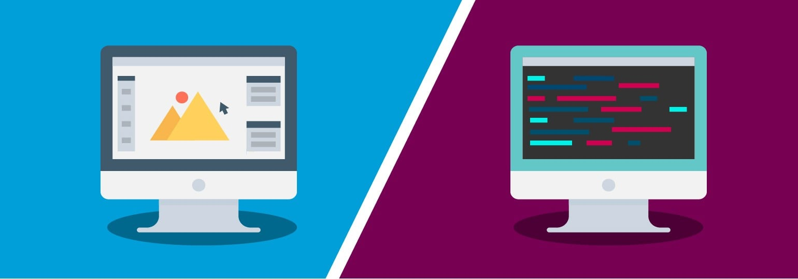
3. Як працює CMS
Майже кожна CMS складається з двох частин — інтерфейсної і серверної.
Інтерфейс-це та частина, з якою взаємодіє Користувач. Інтерфейс об'єднує HTML, CSS і JavaScript для створення багатого інтерактивного контенту, оформленого відповідно до брендингу кліента.
Серверна частина CMS - це програма, яка використовується для розміщення нового контенту на веб-сайті. Процес починається з доступу до веб-інтерфейсу, що дозволяє легко додавати, створювати та публікувати вміст у передній частині вашої CMS. Замість того, щоб знати HTML, CSS та JavaScript, ви створюєте вміст у інтерфейсі, подібному до Microsoft Word. Потім серверна частина зберігає цей вміст у базі даних та публікує його у зовнішній частині веб-сайту.
Разом ці дві системи складають CMS. Вони дозволяють публікувати контент, не розуміючи веб-технологій і не будуючи веб-додаток з нуля.
Нижче наведено деякі з різних типів систем управління контентом, доступних сьогодні.

Slide 5
4 Типи системи управління контентом Поєднані CMS
Поєднану CMS часто називають традиційною CMS. Він пропонує повністю доступний бек-енд, який підключається до бази даних веб-сайту, змінює її та публікує вміст у стилізованому інтерфейсі.
Хоча пов’язана CMS — це комплексне рішення, головна відмінність між нею та CMS типу «програмне забезпечення як послуга» (SaaS) полягає в тому, що для роботи пов’язаної CMS потрібен спеціальний веб-хостинг. Хоча веб-хостинг є відносно недорогим, важливо пам’ятати, що CMS вимагає встановлення та підтримки певних технологій, щоб зробити програмне забезпечення функціональним.
Крім того, зв’язана CMS, ймовірно, вимагатиме, щоб адміністратор налаштував її та налаштував установку системи для постійного використання. WordPress є прикладом пов’язаної CMS, оскільки пропонує користувачам повний пакет для встановлення, запуску веб-сайту та публікації вмісту.

Slide 6
4. Типи системи управління контентом SaaS CMS
CMS також є повноцінним комплексним рішенням, але, на відміну від Сполучених CMS, SaaS CMS розміщується в хмарі. Це означає, що він не вимагає фактичної настройки, інсталяції або попередньо налаштованого веб-хостингу.
CMS на базі SaaS є відмінним рішенням для компаній, яким потрібна проста присутність в Інтернеті, оскільки вона пропонує всі можливості без будь-яких витрат на сервер або веб-хостинг. Це дозволяє всім типам користувачів швидко створювати веб-сайти, керувати вмістом та розповсюджувати його через цифрові канали.

Slide 7
4. Типи системи управління контентом Відокремлена CMS
У такі CMS презентаційна частина веб-сайту "відокремлена" від серверної частини. Система доставки знаходиться між презентацією веб-сайту і отримує доступ до серверної частини через інтерфейс прикладного програмування (API).
Відокремлена CMS-це передове рішення, яке забезпечує більшу гнучкість при взаємодії з контентом, створеним в серверній частині. Наприклад, припустимо, що організація хоче використовувати свою бібліотеку вмісту для нових цілей, таких як мобільні додатки. У цьому випадку відокремлена CMS є привабливим рішенням, оскільки вона підтримує безліч адаптованих додатків на інтерфейсі, зберігаючи при цьому узгодженість вашого контенту та інформації на серверній частині.

Slide 8
4. Типи системи управління контентом Headless CMS
Безголова CMS має тільки серверну систему, яка звертається до бази даних і зберігає контент за допомогою спеціально створеного інтерфейсного веб-додатки. Він забезпечує більшу гнучкість, ніж незв'язана CMS, але також вимагає значно більше роботи, ніж будь-який інший варіант. Безголова CMS також зазвичай вимагає від розробника розробки, створення та підключення інтерфейсного додатка.
Безголова CMS-це хороше рішення для організацій, яким потрібен повний контроль і гнучкість щодо доступу до їх контенту. Він забезпечує зберігання контенту та організаційні можливості, одночасно дозволяючи створювати користувальницьке додаток на інтерфейсі — будь то веб-сайт, мобільний додаток або який-небудь інший інтерфейс.

Slide 9
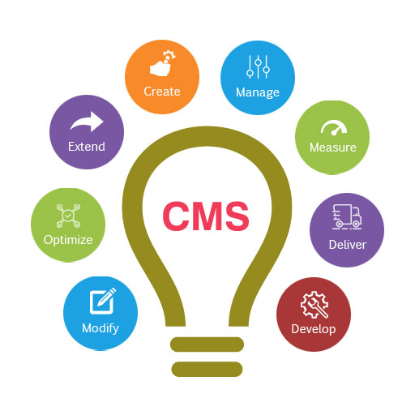
5. Основні функції системи управління контентом
Наступні функції CMS мають вирішальне значення для вашого бізнесу та є ключовими для системи управління контентом.
Управління цифровими активами
Системи управління контентом, пропонують потужні можливості для управління всіма вашими цифровими активами для використання в різних маркетингових каналах, включаючи веб-сайти, маркетингові матеріали, кампанії електронною поштою, інтернет-магазини, платний пошук та блоги.
Спільна робота з контентом
Завдяки тому, що весь вміст вашої організації знаходиться в хмарі, вам буде легко ділитися ресурсами або папками для співпраці з іншими користувачами як у вашій організації, так і за її межами.

Slide 10
6. Основні функції системи управління контентом
Наступні функції CMS мають вирішальне значення для вашого бізнесу та є ключовими для системи управління контентом.
Управління контентом в хмарі
Для будь якоі компаніі, надзвичайно важливо перенести управління вмістом у хмару, централізувавши весь контент в одному місці та зробивши його доступним у будь-якому місці.
Створювання веб-сайтів
За допомогою рішень для управління контентом ви можете швидко створювати та публікувати веб—сайти для маркетингу, довідки та спільноти — почінаючі від концепції до запуску - з привабливим онлайн-інтерфейсом. Процес створення веб-сайту повністю інтегрований із контентом та дизайном за допомогою єдиного середовища розробки та публікації.

Slide 11
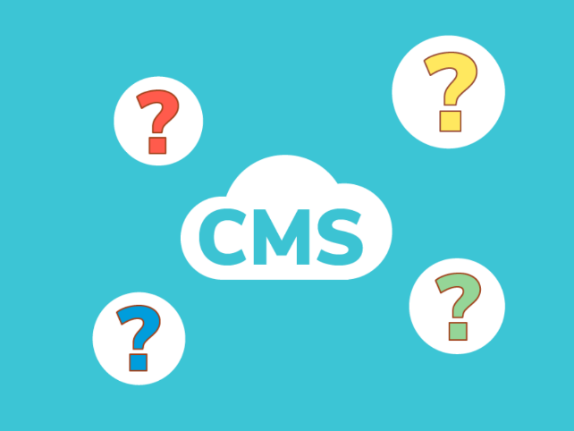
7. Чі підходить CMS для вашого бізнесу
CMS робить контент більш доступним для пошуку за рахунок вирішення шести ключових завдань в області управління контентом.
Управління контентом
Чи існують примусові політики та процедури для створення та управління вмістом?
Інформаційна архітектура для маркування
Чи поточний та новий вміст розподілено за категоріями та тегами таким чином, щоб його розуміли всі?
Бізнес-процес управління контентомЧи стандартизовані та автоматизовані робочі процеси?
Користувальницький інтерфейс для контенту
Як ключові зацікавлені сторони - від співробітників до клієнтів-знаходять необхідну їм інформацію?
Технології та області застосування
Чи правильно використовується існуюча технологія? Які вдосконалення або нові системи дозволили б оптимізувати інформаційний потік при оптимальній безпеці? Чи є у вас хмарна система управління контентом?
Цінність CMS для бізнесу
Чи можна керувати вашими даними та вмістом ефективніше та безпечніше? Чи дотримуються застосовні нормативні рекомендації?

Slide 12
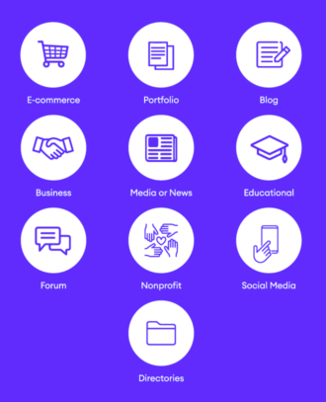
8. Які веб-сайти ви можете створити за допомогою систем управління контентом?
В даний час більшість систем управління контентом досить гнучкі. Хоча є деякі, які орієнтовані на конкретне використання-наприклад, Magento та Електронна комерція – більшість популярних систем управління вмістом можна використовувати для створення майже будь-якого типу веб-сайту.
Наприклад, ви можете використовувати CMS для створення:
Статичний веб-сайту
Блог
Магазини електронної комерції
Форум
Соціальні мережі
Онлайн-курси
Сайти для учасників
Портфоліо
та інші

Slide 13






9. Як вибрати CMS?
Вибирати движок необхідно виходячи зі своїх цілей. Якщо мета зробити Інтернет-магазин, нам підійдуть одні CMS, якщо мета зробити блог, в такому випадку підійдуть вже зовсім інші.
інтернет-магазину (WordPress + WooCommerce, OpenCart, Joomla!, Бітрікс 24);
для бази знань (MediaWiki, Atlassian Confluence, DokuWiki);
для тікет-системи (Atlassian Cloud, Intercom, osTicket);
для сайту компанії (WordPress, Joomla!, Drupal);
для лендінгу (Tilda, PlatformaLP);
для блогу (WordPress).
Як видно, одним з найбільш універсальних двигунів є WordPress. За різними даними в світі більшість сайтів зроблені саме на цій CMS.

Slide 14
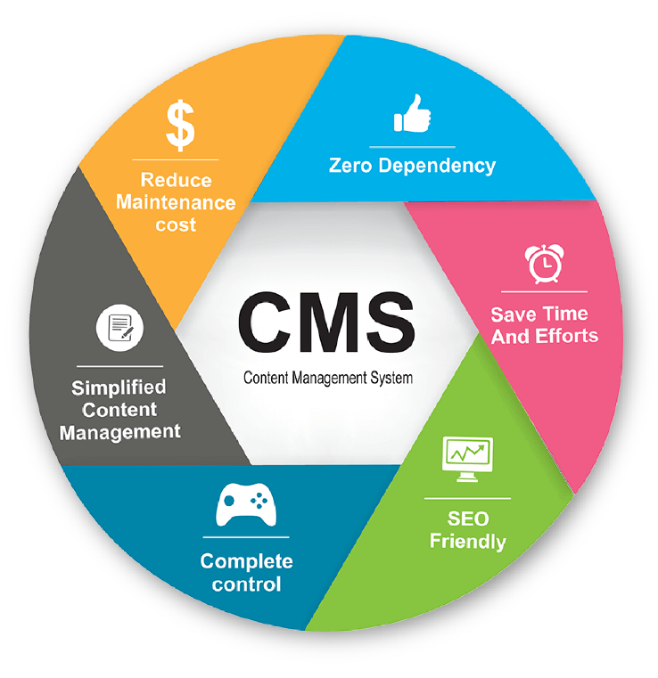
10. Переваги системи управління контентом (CMS)
Компанії розуміють, як система управління контентом може допомогти їм повною мірою використовувати цінність свого контенту, і можуть розраховувати на чотири ключові переваги, оскільки вони працюють над тим, щоб донести свою ідею до ринку та покращити досвід клієнтів.
Більш тісна співпраця та організація
За допомогою CMS кілька членів команди контент-маркетингу можуть робити свій внесок і допомагати публікувати контент.
Зручність для користувача
За допомогою CMS користувачам не потрібно вивчати HTML або CSS. Незалежно від рівня їх кваліфікації, користувачі по всій організації можуть створювати і публікувати контент.
Інструменти та плагіни для SEO та оптимізації контенту
Хочете покращити оптимізацію пошукових систем (SEO) та залучити трафік на свій веб-сайт? За допомогою CMS ви можете додавати плагіни та інструменти для підвищення вашого рейтингу в пошуку.
Більше часу потрібно витратити на контент
Завдяки простій системі CMS, кращій організації, а також інструментам і плагінам, які допомагають SEO, творці контенту можуть зосередитися на створенні якісного контенту

Slide 15
